Slide 1

Proyecto II Earthquake dataset
Erwin Barriga

Slide 2

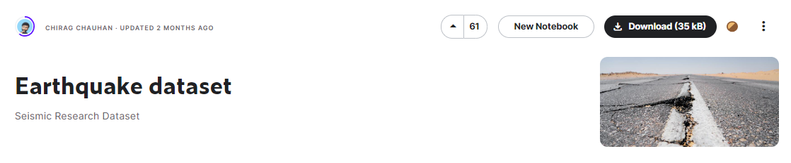
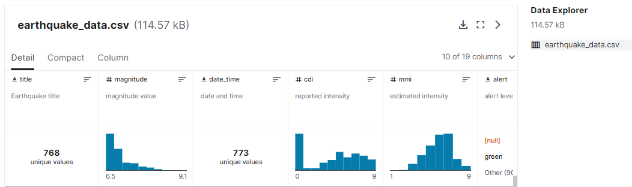
Dataset

Slide 3

Dataset
Contiene registros de 782 terremotos entre 1/Ene/2001 y 1/Ene/2023
title | magnitude | date_time | alert | …. | latitude | longitude | location | continent | country
data | data | data | NaN | …. | data | data | data | data | data
data | data | data | NaN | …. | data | data | data | NaN | data
data | data | data | NaN | …. | data | data | data | data | data
data | data | data | data | …. | data | data | data | NaN | NaN
data | data | data | NaN | …. | data | data | data | data | data
data | data | data | NaN | …. | data | data | data | NaN | NaN
data | data | data | data | …. | data | data | data | NaN | data
data | data | data | data | …. | data | data | data | NaN | NaN
data | data | data | data | …. | data | data | data | NaN | data
data | data | data | data | …. | data | data | data | data | NaN
data | data | data | data | …. | data | data | data | NaN | data
data | data | data | data | …. | data | data | data | NaN | data

Slide 4


Dataset
Geocoding API
title | magnitude | date_time | alert | …. | latitude | longitude | location | continent | country
data | data | data | NaN | …. | data | data | data | data | data
data | data | data | NaN | …. | data | data | data | NaN | data
data | data | data | NaN | …. | data | data | data | data | data
data | data | data | data | …. | data | data | data | NaN | NaN
data | data | data | NaN | …. | data | data | data | data | data
data | data | data | NaN | …. | data | data | data | NaN | NaN
data | data | data | data | …. | data | data | data | NaN | data
data | data | data | data | …. | data | data | data | NaN | NaN
data | data | data | data | …. | data | data | data | NaN | data
data | data | data | data | …. | data | data | data | data | NaN
data | data | data | data | …. | data | data | data | NaN | data
data | data | data | data | …. | data | data | data | NaN | data
data
data
data
data
data
data
data
data
data
data
data
data
data
data
data
data
data

Slide 5
Dataset
title | magnitude | date_time | alert | …. | latitude | longitude | location | continent | country
data | data | data | NaN | …. | data | data | data | data | data
data | data | data | NaN | …. | data | data | data | NaN | data
data | data | data | NaN | …. | data | data | data | data | data
data | data | data | data | …. | data | data | data | NaN | NaN
data | data | data | NaN | …. | data | data | data | data | data
data | data | data | NaN | …. | data | data | data | NaN | NaN
data | data | data | data | …. | data | data | data | NaN | data
data | data | data | data | …. | data | data | data | NaN | NaN
data | data | data | data | …. | data | data | data | NaN | data
data | data | data | data | …. | data | data | data | data | NaN
data | data | data | data | …. | data | data | data | NaN | data
data | data | data | data | …. | data | data | data | NaN | data

Slide 6
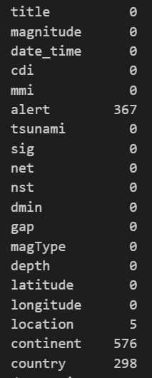
Dataset – Valores faltantes
Green
Yellow
Orange
Red
Variable Objetivo
Datos faltantes

Slide 7
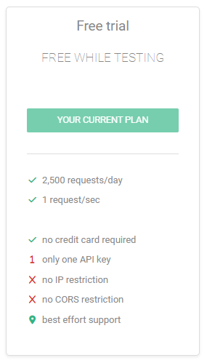
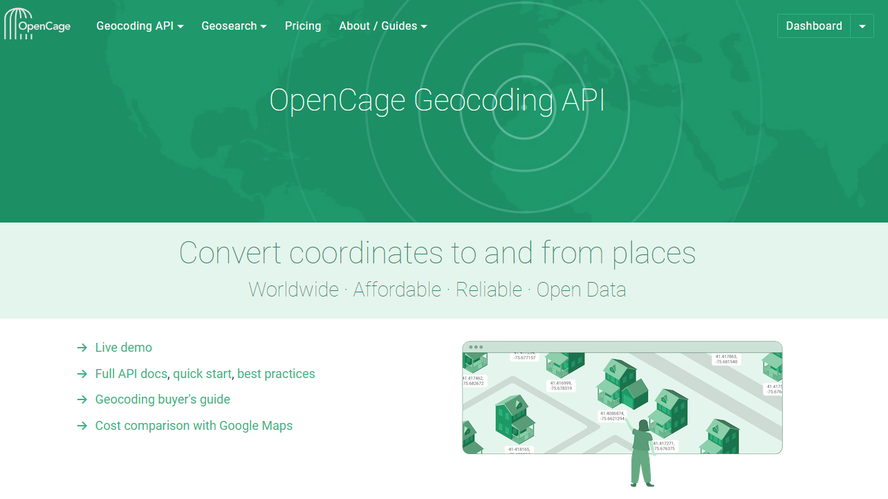
Estrategia - OpenCage Geocoding API

Slide 8
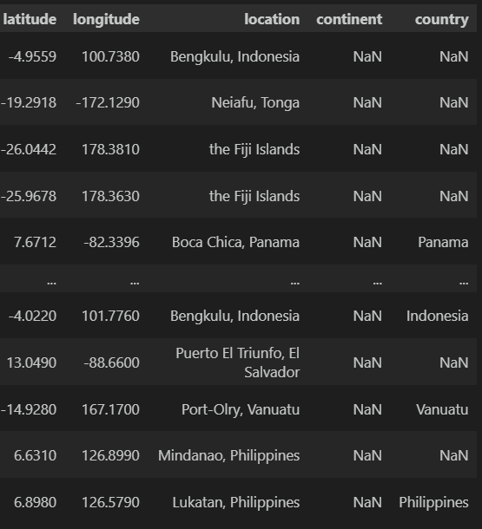
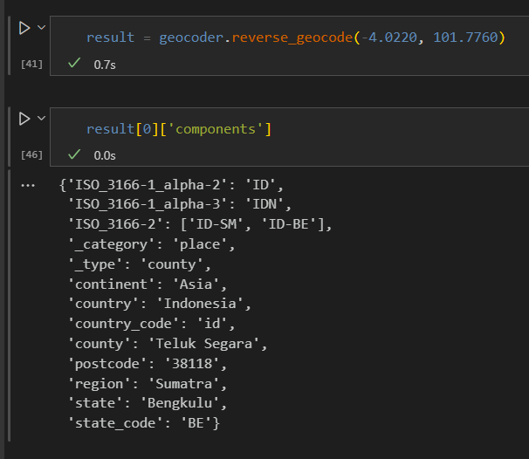
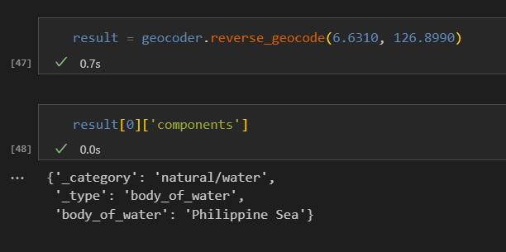
OpenCage Geocoding API

Slide 9
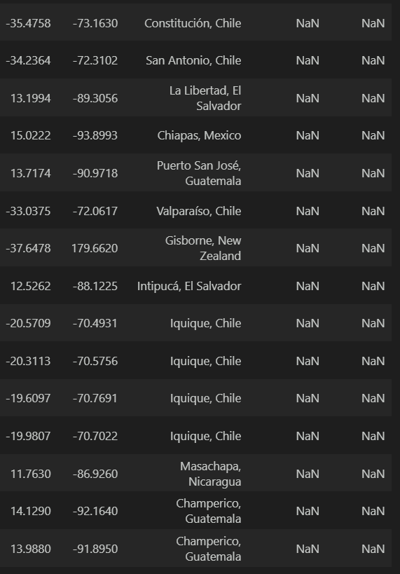
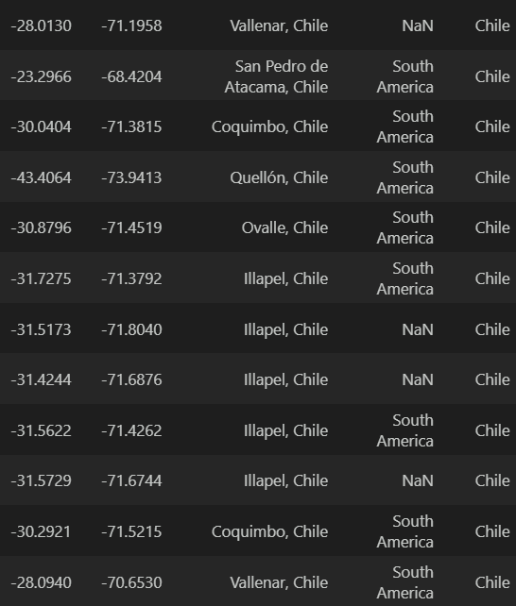
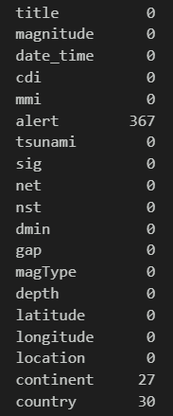
OpenCage Geocoding API

Slide 10
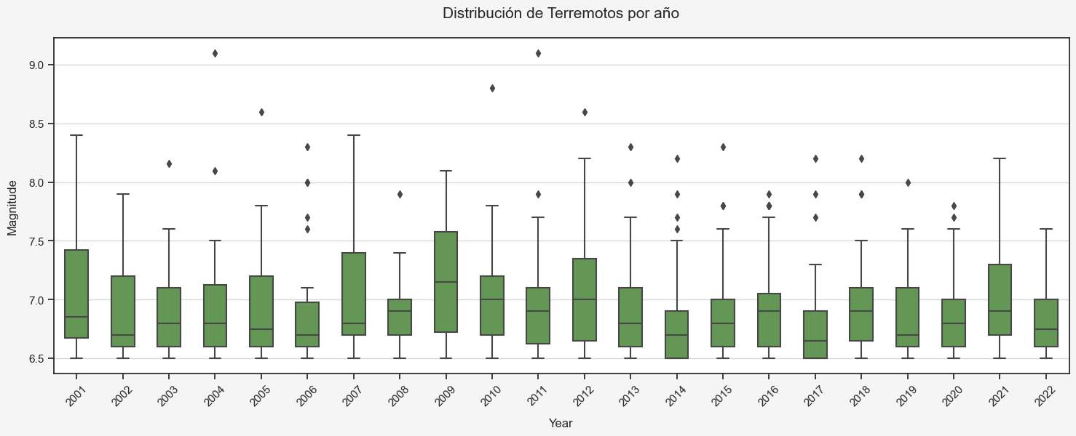
Visualizaciones

Slide 11
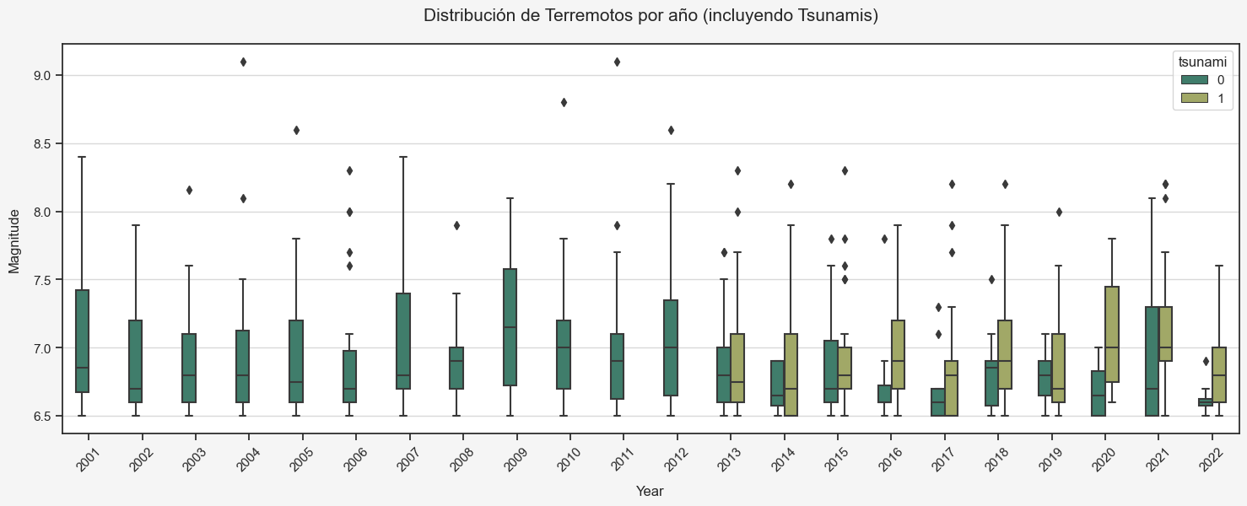
Visualizaciones

Slide 12
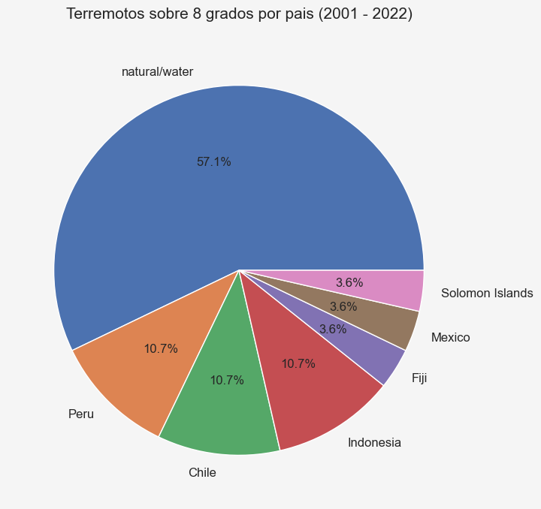
Visualizaciones

Slide 13
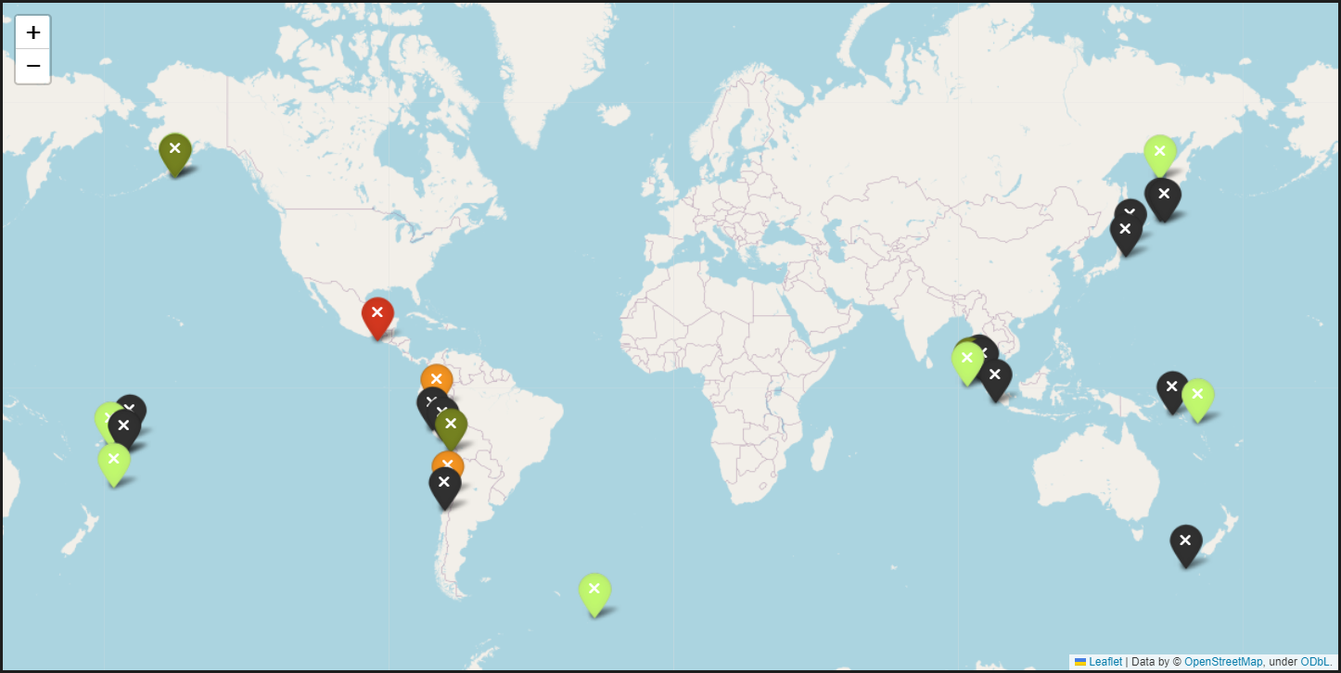
Visualizaciones

Slide 14
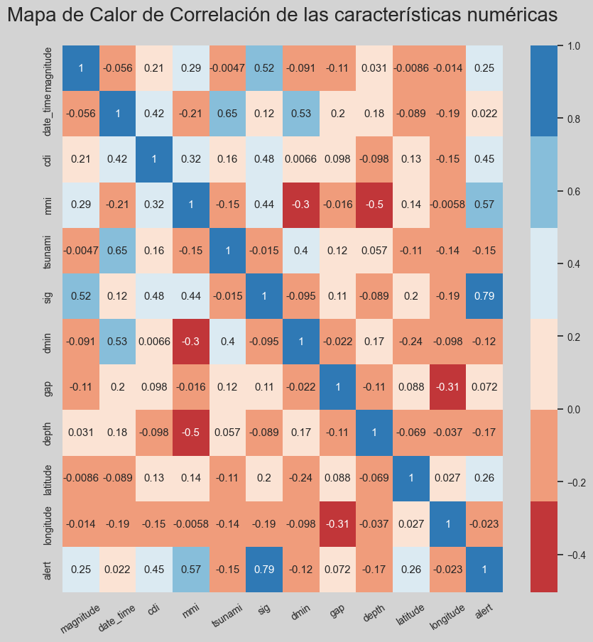
Visualizaciones

